Slide 1
Hyperledger-Fabric
Linux基金会孵化的首个商用DLT项目

Slide 2
概述目录
一、技术介绍
二、官方示例
三、手动搭建

Slide 3
一、技术架构
1.系统架构
2.网络拓补
3.交易流程
4.共识排序
5.账本存储
6.智能合约

Slide 4
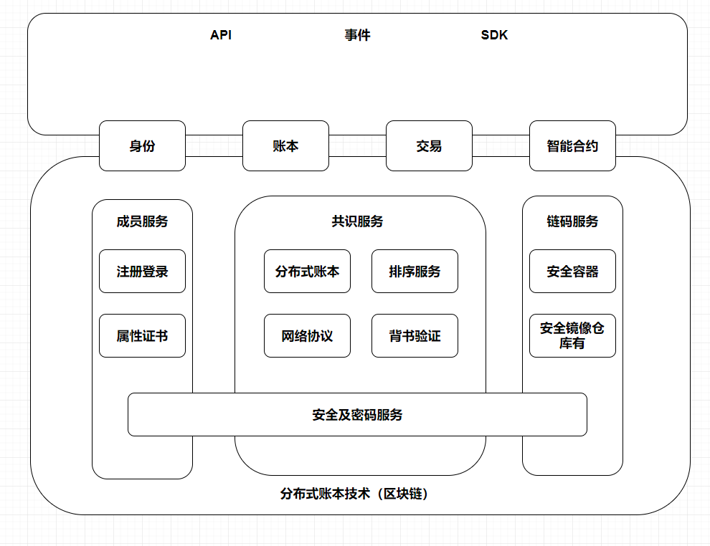
1.系统架构
· 应用程序层
· 应用程序层与底层的交互媒介
· 区块链底层

Slide 5
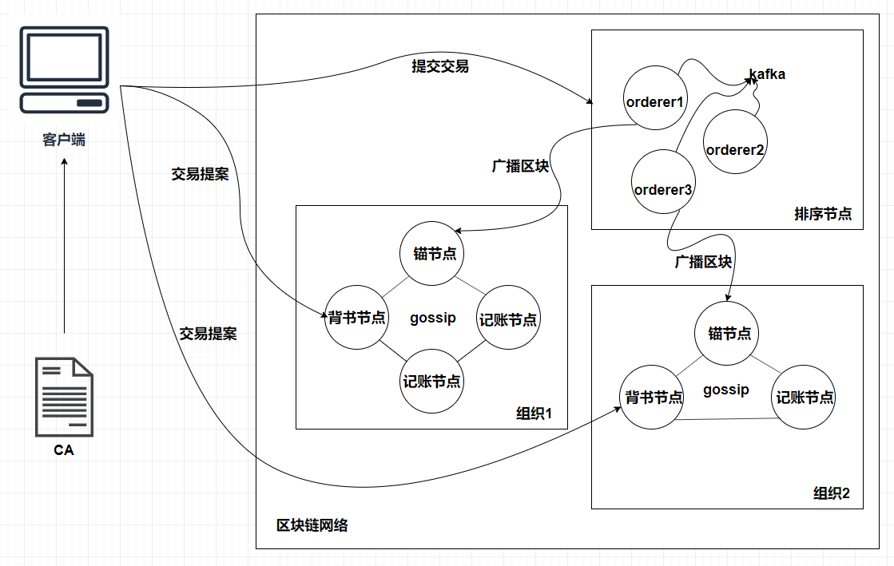
2.网络拓补

Slide 6
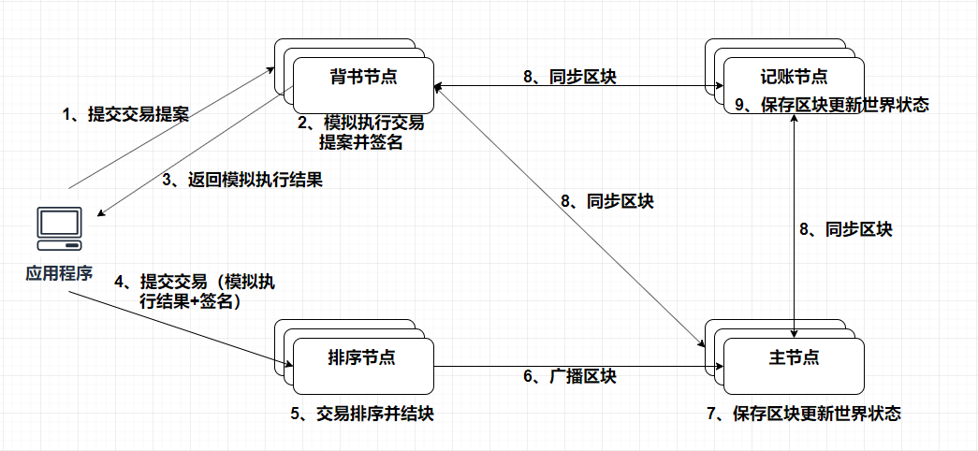
3.交易流程

Slide 7
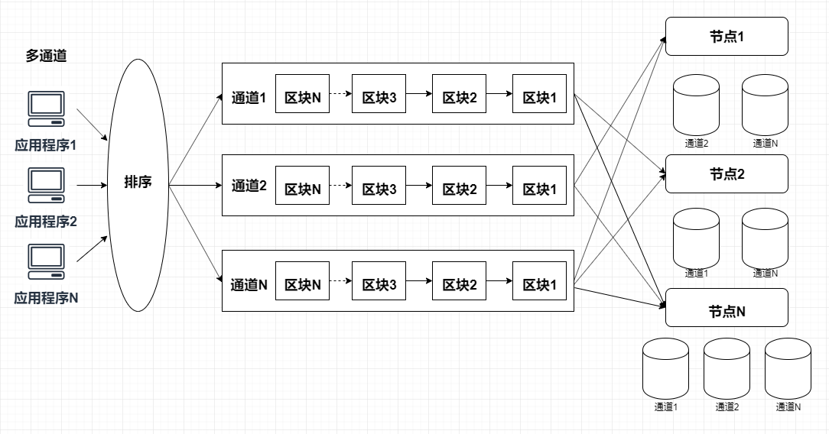
4.共识排序

Slide 8
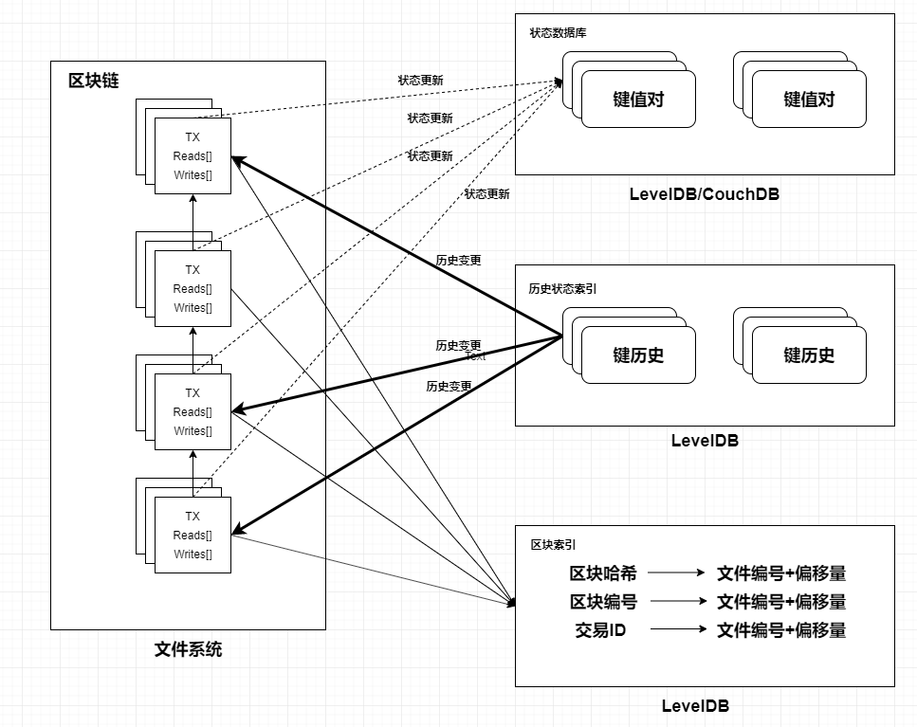
5.账本存储

Slide 9
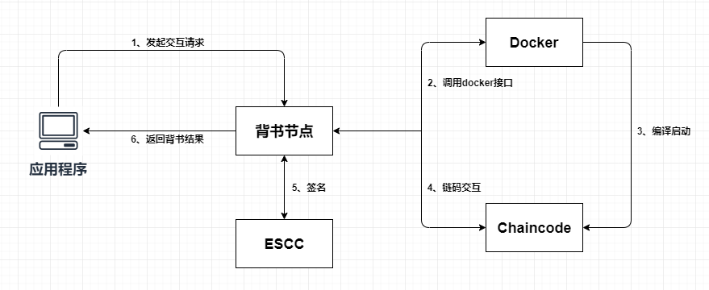
6.智能合约

Slide 10
二、官方示例
步骤图解

Slide 11
准备工作
安装环境
预制代码
生成创世区块
启动项目

Slide 12
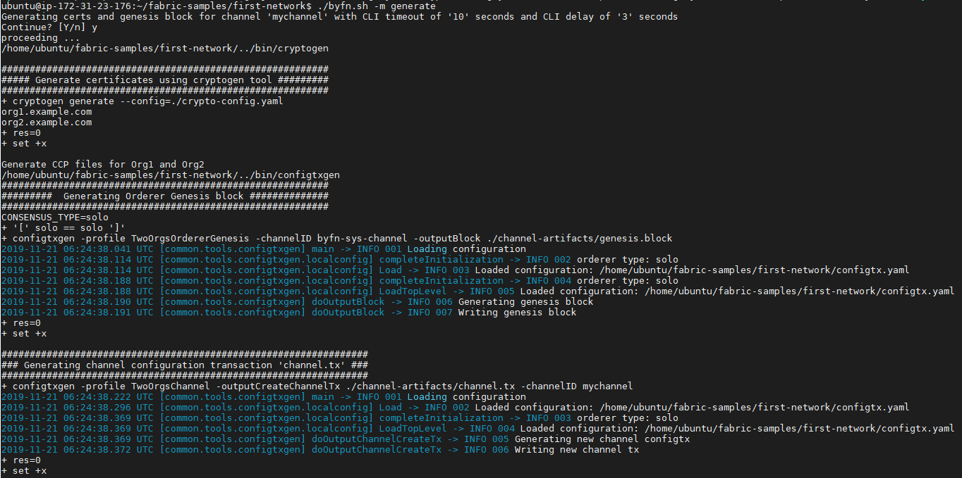
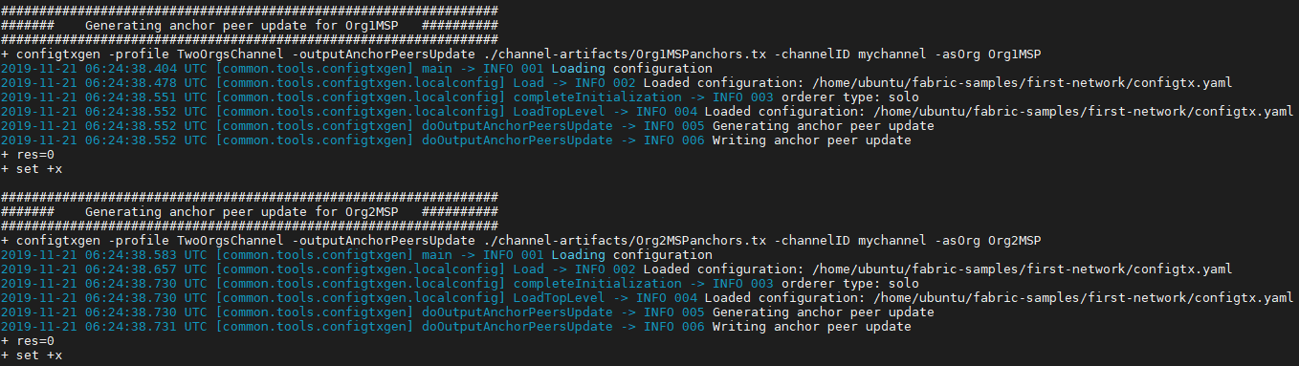
生成创世区块

Slide 13
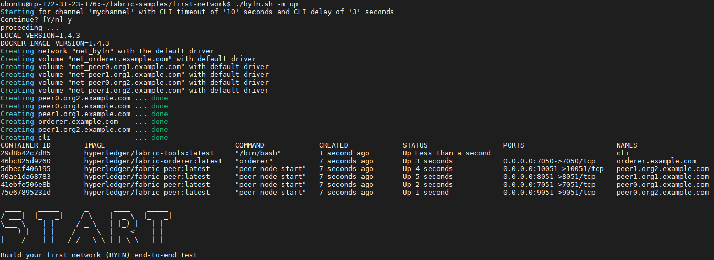
启动六台节点

Slide 14
创建channel

Slide 15
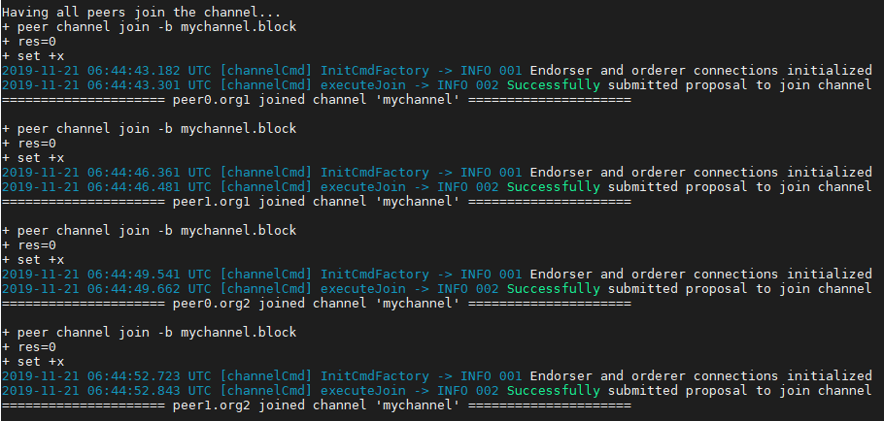
让每个peer加入channel

Slide 16
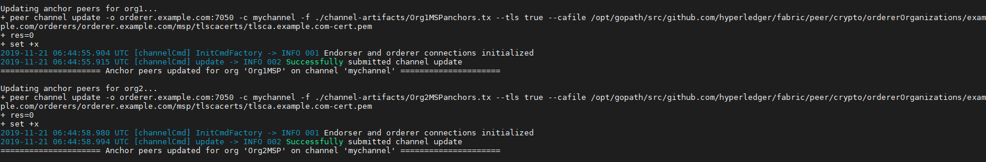
更新锚节点

Slide 17
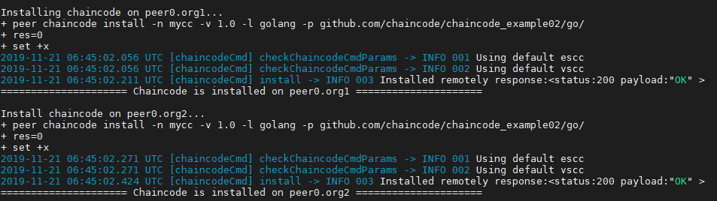
安装链码

Slide 18
实例化链码

Slide 19
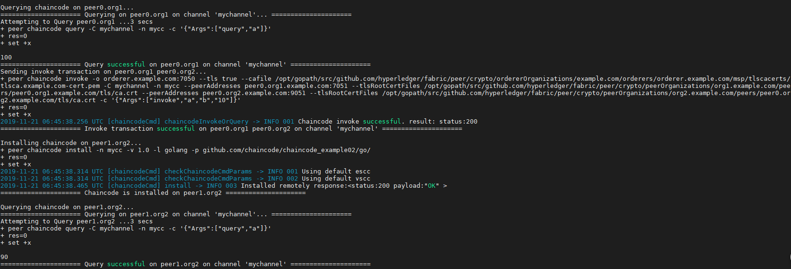
查询和调用链码

Slide 20
三、手动搭建
步骤详解

